Slide 1

MagIA Copilot: del conjuro al código con Semantic Kernel y Power Platform
Érika Cepeda & Luis Mañez
#BizzSummit2025

Slide 2






















¡Gracias a nuestros sponsors!
PLATINO
ORO
PLATA
BIZZ SUMMIT TV & CATERING
COLABORAN

Slide 3

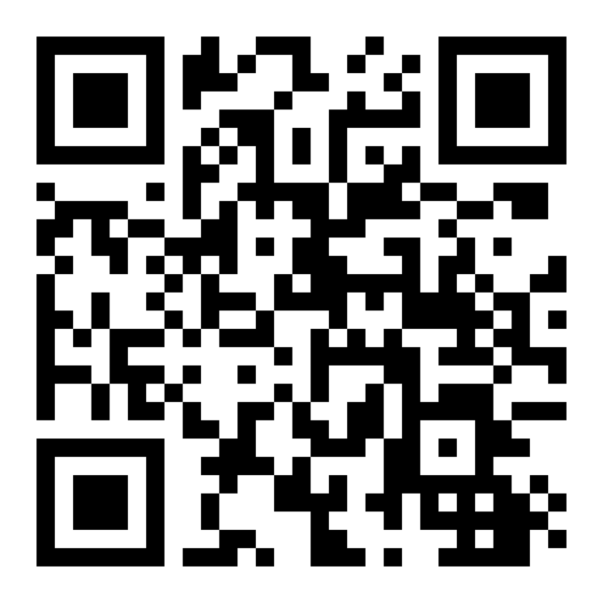

SPEAKER
Érika Cepeda
Expecialista en Comunicación y RRPP – Flipada de la IA Generativa
Microsoft Alliance Manager en Devoteam
Me gusta hablar en los eventos de comunidad sobre Copilot, organizo con compañeros molones la Global AI Madrid, todas las Netcoreconf, soy parte de Guarandinga Tech y participo en W4TT como anfitriona.
He comenzado a escribir en MSTech Geek
erikacepeda
3

Slide 4

SPEAKER
Luis Mañez
Azure AI MVP + former M365 Development MVP
Chief Architect @ ClearPeople LTD
Developer en un evento LowCode… no se negará que soy un valiente…
NOT generated by AI
luismanez
luismanez
luismanez
4

Slide 5
¿Hacemos
magia?
Copilot es como un buen conjuro
Copilot Studio es como un buen caldero donde hacer el mejor de los hechizos, solo hace falta saber comunicarte

Slide 6
Copilot
Studio

Slide 7
¿Qué es un
agente en Copilot Studio?
Copiloto conversacional
Lenguaje natural
Automatización
Un agente es un copiloto conversacional que entiende, responde y actúa
Se construye sin código, guiado por tus instrucciones en lenguaje natural.
Ideal para automatizar tareas, responder preguntas o conectar con sistemas empresariales.

Slide 8
Crear un agente en
Copilot Studio
4
Agrega conocimiento empresarial
Conecta SharePoint, sitios web, PDFs, Dataverse
1
Diseña el caso de uso
5
Conecta acciones
Define el objetivo del agente
Usa Power Automate para crear registros, enviar correos, aprobar solicitudes, llamar APIs
2
Accede a Copilot Studio
6
Prueba y ajusta
Inicia sesión
Crea agente nuevo o usa plantilla
Escribe descripción en lenguaje natural
Usa simulador
Ajusta respuestas y acciones
3
Configura temas e interacciones
7
Publica y comparte
Define frases del usuario
Copilot Studio genera temas y flujos
Despliega en Teams, web, WhatsApp
Controla versiones y métricas

Slide 9
Ingredientes mágicos
Los componentes del hechizo
Copilot Studio
Semantic Kernel
Power Platform
Azure AI
interfaz para crear agentes conversacionales sin código
motor de orquestación que conecta habilidades, memoria y plugins
el grimorio de automatización (Power Automate, Power Apps, Dataverse)
el oráculo que interpreta lenguaje natural y genera respuestas inteligentes
🧠
🧬
⚙️
🔮

Slide 10
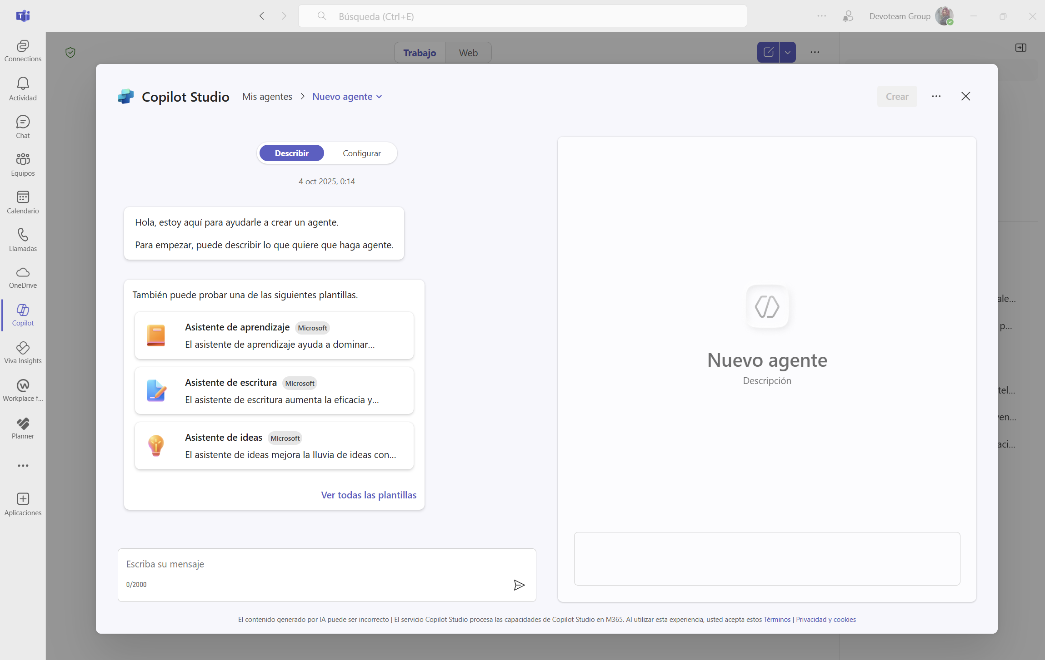

Slide 11
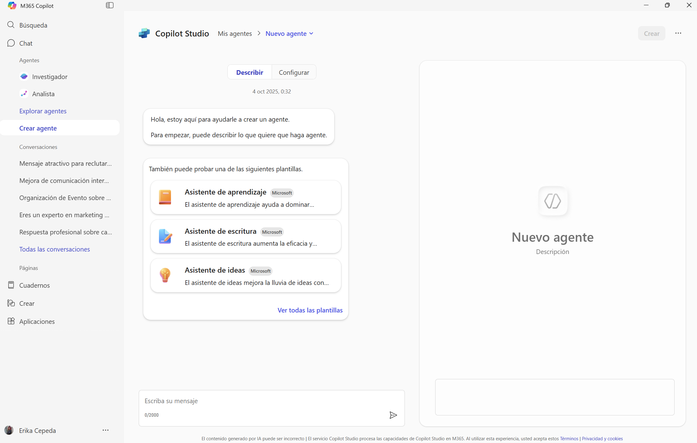

Slide 12
DEMO

Slide 13
Llamar a un agente Copilot desde Semantic Kernel es como conjurar a una criatura mágica con nombre propio. No solo invocas algo que responde, sino algo que recuerda, razona y actúa con sentido. No solo tienes una IA… tienes tu IA

Slide 14
Semantic Kernel se convierte en el puente encantado entre lo humano y lo técnico. Nos permite crear agentes con lógica propia, memoria contextual, y ahora… con la capacidad de invocar a otros agentes de Copilot Studio cuando más se necesitan. Esto no solo hace el sistema más modular, sino también más productivo y escalable

Slide 15
Semantic
Kernel

Slide 16


Low Code
Low Code person coding with GitHub Copilot

Slide 17


Slide 18
Semantic
Kernel

Slide 19
Microsoft
Agent Framework

Slide 20



Slide 21
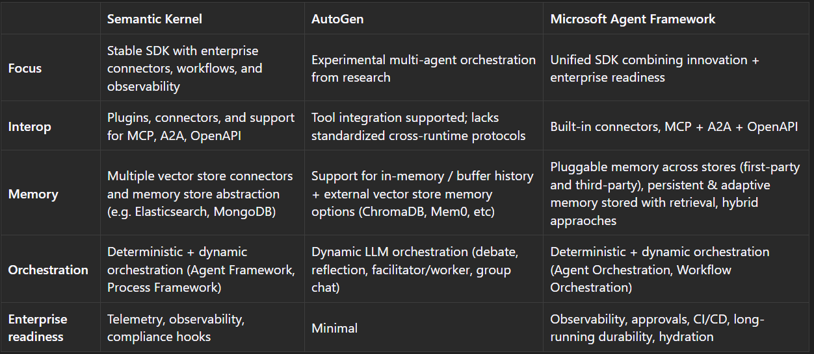
Microsoft Agent Framework
https://devblogs.microsoft.com/foundry/introducing-microsoft-agent-framework-the-open-source-engine-for-agentic-ai-apps/

Slide 22
Many customers are already using Semantic Kernel or AutoGen in production today. Both projects will remain supported but most investment is now focused on Microsoft Agent Framework.
https://devblogs.microsoft.com/foundry/introducing-microsoft-agent-framework-the-open-source-engine-for-agentic-ai-apps/

Slide 23
Semantic Kernel is a lightweight, open-source development kit that lets you easily build AI agents and integrate the latest AI models into your C#, Python, or Java codebase. It serves as an efficient middleware that enables rapid delivery of enterprise-grade solutions.
https://learn.microsoft.com/en-us/semantic-kernel/overview/

Slide 24




























Connectors
Plugins
VectorData
Process
Framework
Prompts
Agents
{{ }}

Slide 25







Semantic Kernel demo
Solution Architecture
Plugins
Nyra FAQ Agent
Pricing API
Recommender
Calculator

Slide 26



Semantic Kernel demo
Process flow
User query
SemanticKernel App
Prompt eval + Plugin selection
Plugin response
Compose answer
What is Abyx Eternum and how does privacy work?
Query + Tools
CopilotStudio Agent
Agent response
Abyx Eternum is Abyx’s digital‑immortality / long‑term personal memory service: it captures, organizes and preserves a person’s memories, …. (Source: Abyx FAQ)
Answer composition

Slide 27
DEMO

Slide 28
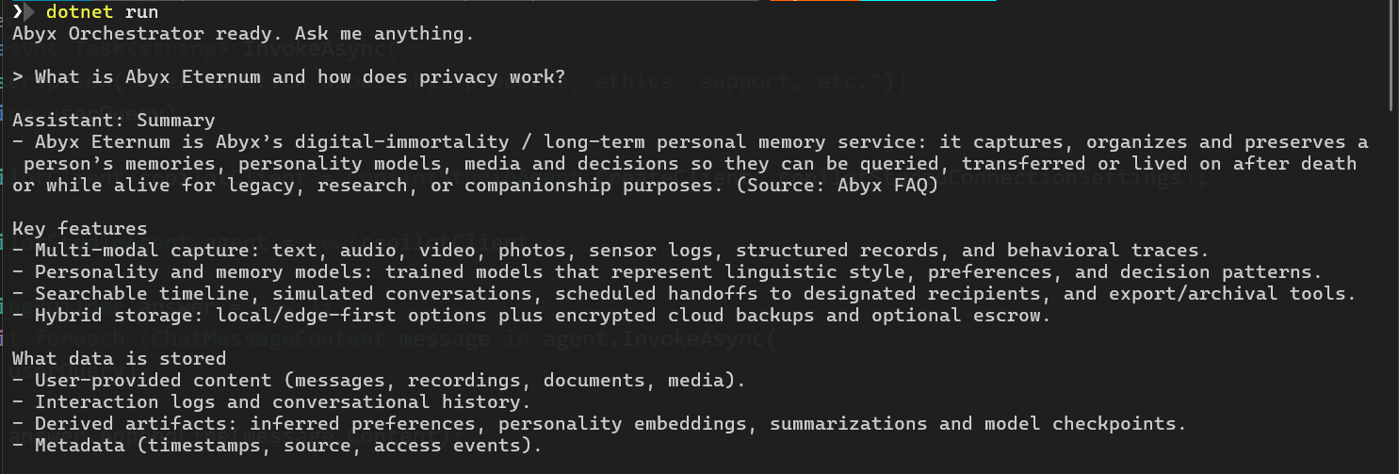
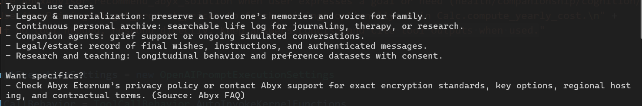
Demo output sample – Copilot Agent tool
User’s query
Selected Tool

Slide 29
https://github.com/luismanez/bizzsummit-madrid-2025

Slide 30

So…
Any Question?
Las responderá Luis, que para eso es el MVP

Slide 31
¡Gracias!
¡Gracias!

Slide 32

Redes sociales y contacto
https://bizzsummit.es
https://twitter.com/bizzsummites
http://youtube.com/bizzsummites
info@bizzsummit.es

